Slide 1

VELKOMMEN TIL
SUNDHEDSDAGEN
Udskoling
Alle rettigheder forbeholdes af DBU. Mekanisk, elektronisk, fotografisk eller anden gengivelse, kopiering, ændring mv. af nærværende eller dele af nærværende materiale er ikke tilladt uden forudgående skriftlig tilladelse fra DBU.

Slide 2


Modul 1: Sundhed hvad er det?
Øvelse 1A: Hvad er sundhed for dig?
Alle rettigheder forbeholdes af DBU. Mekanisk, elektronisk, fotografisk eller anden gengivelse, kopiering, ændring mv. af nærværende eller dele af nærværende materiale er ikke tilladt uden forudgående skriftlig tilladelse fra DBU.

Slide 3
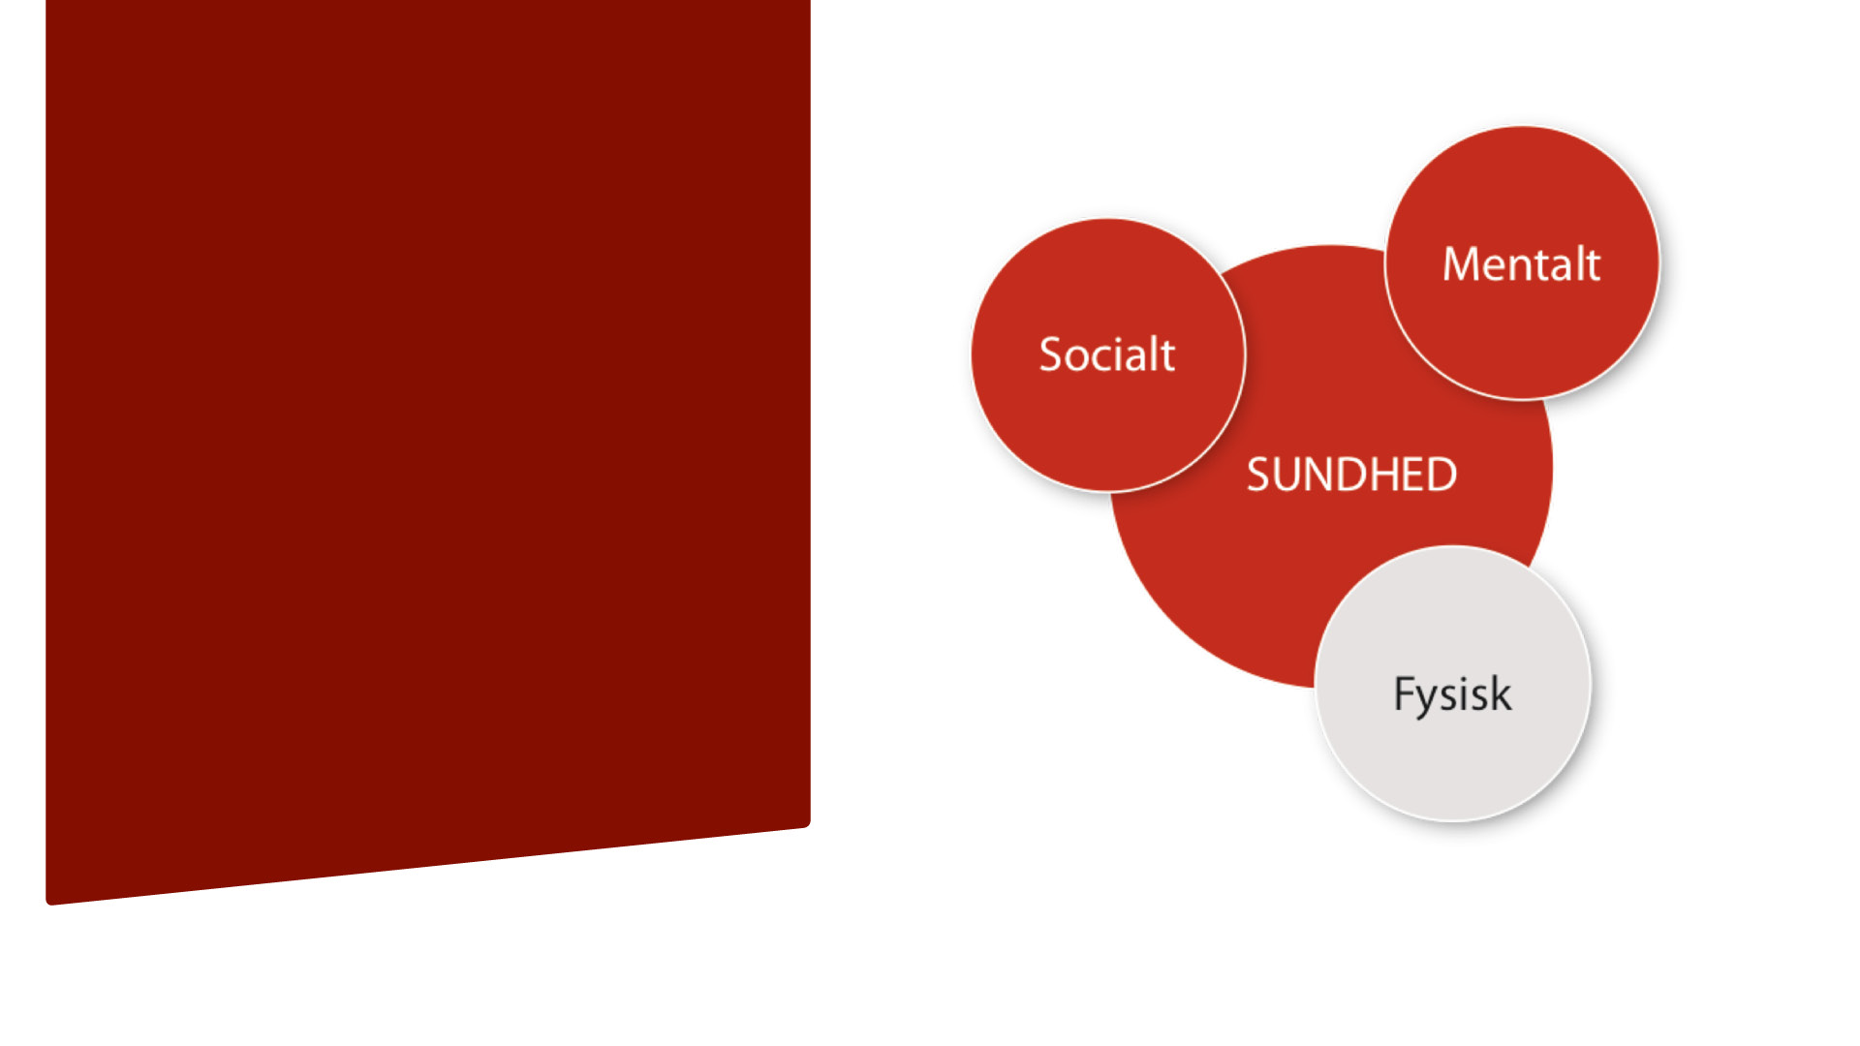
WHO’s definition af sundhed:
World health Organization (WHO):
WHO blev oprettet som FN-særorganisation i 1948, og bistår regeringer i at styrke deres nationale sundhedsvæsener
- specielt i ulande.
Definitionen af sundhed er ifølge WHO følgende:
”Sundhed er en tilstand af fuldstændig fysisk, psykisk og social velvære, og ikke blot fravær af sygdom, smerter og andre skavanker.
3
Alle rettigheder forbeholdes af DBU. Mekanisk, elektronisk, fotografisk eller anden gengivelse, kopiering, ændring mv. af nærværende eller dele af nærværende materiale er ikke tilladt uden forudgående skriftlig tilladelse fra DBU.

Slide 4
SUNDHED GIVER LIVSKVALITET
Alle rettigheder forbeholdes af DBU. Mekanisk, elektronisk, fotografisk eller anden gengivelse, kopiering, ændring mv. af nærværende eller dele af nærværende materiale er ikke tilladt uden forudgående skriftlig tilladelse fra DBU.

Slide 5
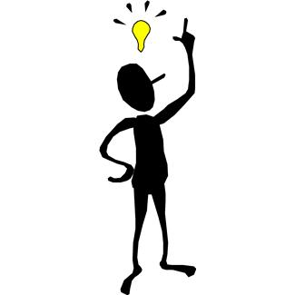
SUNDHED SAGT PÅ EN ANDEN MÅDE
’En sund tankegang’
’En sund indstilling’
’En sund tagkonstruktion’
På græsk hedder sundhed ’hygieia’ (hygiejne). I den græske mytologi er navnet på sundhedens gudinde ’Hygieia’, og hun er datter af Asklepios, lægekunstens gud.
Sundhed ses ofte som stående i modsætning til sygdom, og sundhed syntes nærmest at være ensbetydende med at være rask.
Men er det altid sådan?
Alle rettigheder forbeholdes af DBU. Mekanisk, elektronisk, fotografisk eller anden gengivelse, kopiering, ændring mv. af nærværende eller dele af nærværende materiale er ikke tilladt uden forudgående skriftlig tilladelse fra DBU.

Slide 6

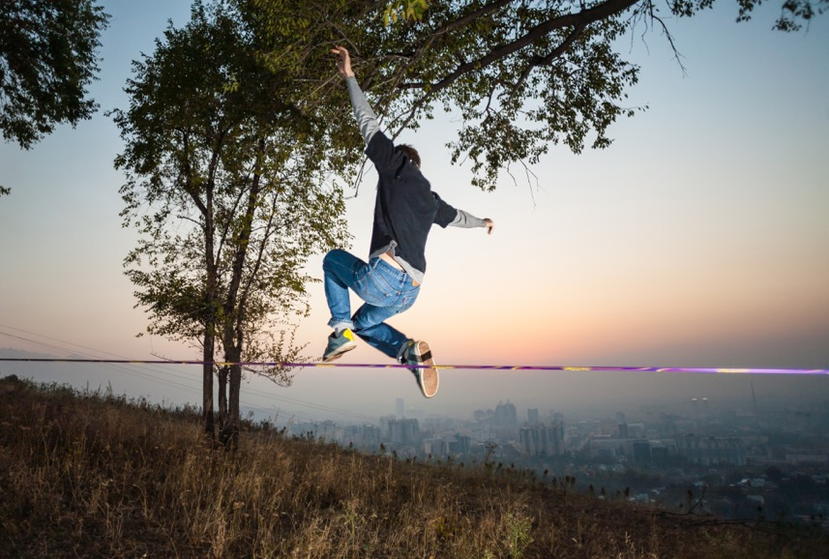
MOTION OG BEVÆGELSE
- EN SUND HVERDAG
Gode motionsvaner holder ofte ind i voksenlivet.
Du mindsker risikoen for livsstilssygdomme
(Overvægt, forhøjet blodtryk, sukkersyge o.l).
Du får en bedre koordinations- og balanceevne.
Dine knogler og muskler bliver stærkere.
Du øger din koncentrationsevne, og forbedrer din mulighed for at lære.
Du bliver mindre syg.
Udover at være fysisk aktiv, er det vigtigt at spise varieret og fordelt ud over dagen (Også morgenmad og frokost) og at få sin søvn (selvom telefonen og computeren er svære at slippe, når først mørket falder på).
6
Alle rettigheder forbeholdes af DBU. Mekanisk, elektronisk, fotografisk eller anden gengivelse, kopiering, ændring mv. af nærværende eller dele af nærværende materiale er ikke tilladt uden forudgående skriftlig tilladelse fra DBU.

Slide 7

HVOR AKTIV SKAL MAN VÆRE?
Øvelse 1B: ’Hvornår er du fysisk aktiv?’
Unge fra 5-17 år bør være aktive minimum 60 minutter om dagen.
Minimum 3 gange om ugen bør man indgå i fysisk aktivitet med høj intensitet af mindst 30 minutters varighed.
Det fysiske aktivitetsniveau blandt danske børn og unge er lavt, set i forhold til anbefalingerne.
(Kilde: https://www.sst.dk/da/sundhed-og-livsstil/fysisk-aktivitet/anbefalinger/5-17-aar)
7
Alle rettigheder forbeholdes af DBU. Mekanisk, elektronisk, fotografisk eller anden gengivelse, kopiering, ændring mv. af nærværende eller dele af nærværende materiale er ikke tilladt uden forudgående skriftlig tilladelse fra DBU.

Slide 8

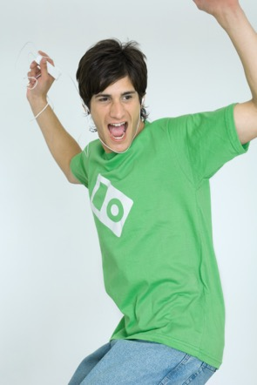
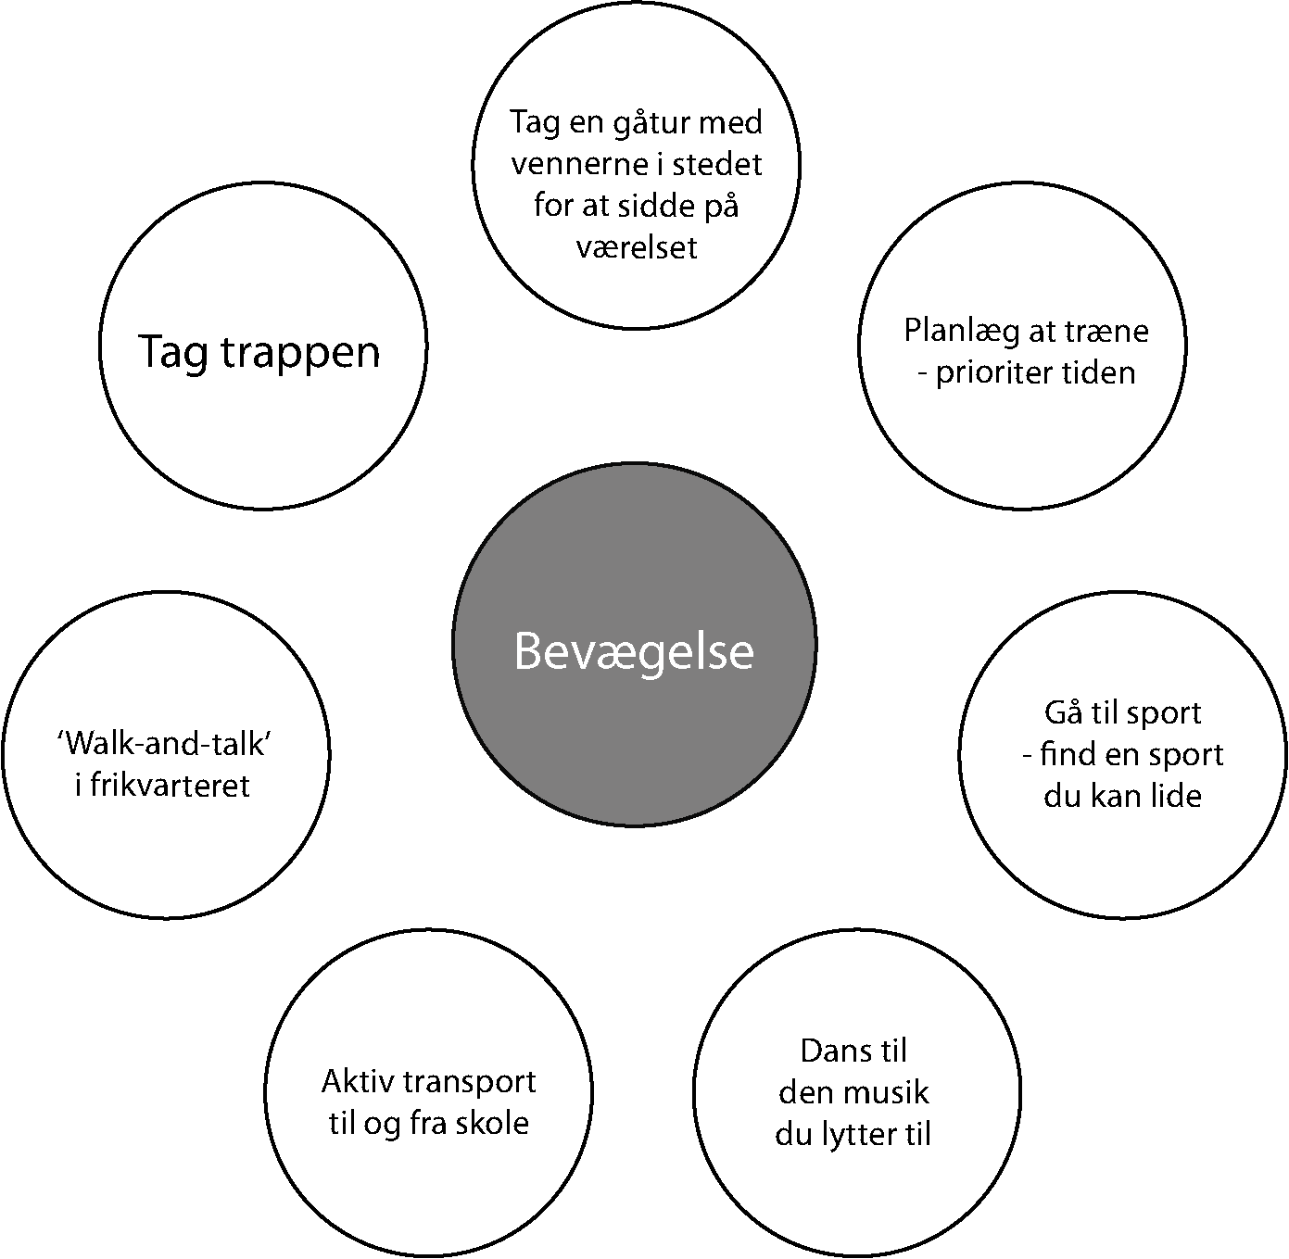
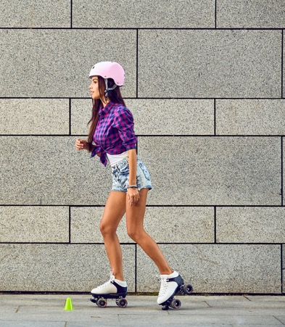
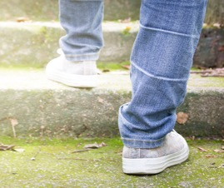
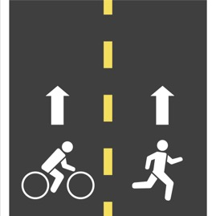
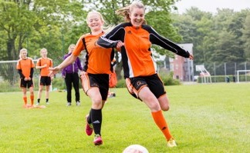
HVORDAN KAN JEG BLIVE MERE AKTIV I MIN HVERDAG?
Alle rettigheder forbeholdes af DBU. Mekanisk, elektronisk, fotografisk eller anden gengivelse, kopiering, ændring mv. af nærværende eller dele af nærværende materiale er ikke tilladt uden forudgående skriftlig tilladelse fra DBU.

Slide 9
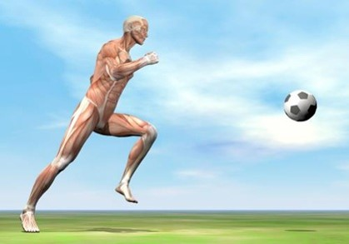
Modul 2: Hvordan er man bedst fysisk aktiv?
Når man skal være fysisk aktiv med høj intensitet, er det bedst at varme op først.
Opvarmning er en gradvis fysisk og psykisk tilpasning af kroppen til den efterfølgende aktivitet.
Formålet med opvarmning er, at øge præstationsevnen og nedsætte risikoen for skader.
Ved opvarmning sker følgende:
Forøgelse af krops- og muskeltemperaturen.
Stærkere muskler, hurtigere bevægelser og bedre koordination
Bedre afgivelse af ilt fra blodet til musklerne.
Øgning af kropstemperaturen og hastigheden af kroppens kemiske
processer, såsom enzymaktiviteten.
Øgning af nerveledningshastigheden, så signaleringen til
musklerne forøges.
Hurtigere tilpasning af kredsløbet og åndedrættet til det efterfølgende arbejde.
Forbedring af ledvæskens smøreevne.
Bedre aktivering af svedkirtlerne.
Alle rettigheder forbeholdes af DBU. Mekanisk, elektronisk, fotografisk eller anden gengivelse, kopiering, ændring mv. af nærværende eller dele af nærværende materiale er ikke tilladt uden forudgående skriftlig tilladelse fra DBU.

Slide 10
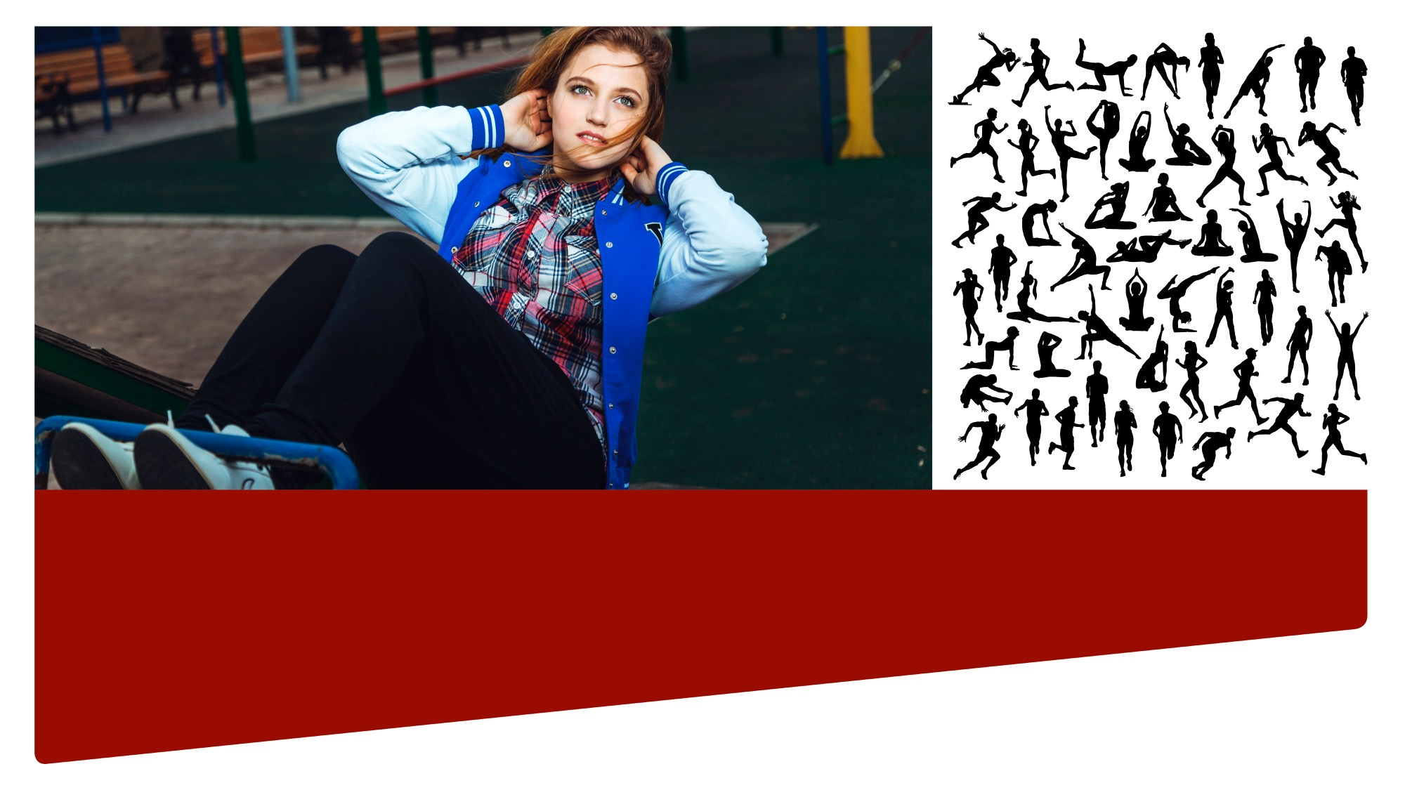
Øvelse 2A, 2B & 2C:
’Opvarmning’, ’Dagligdagen i bevægelse’ og ’Styrketræning – i det fri’
Alle rettigheder forbeholdes af DBU. Mekanisk, elektronisk, fotografisk eller anden gengivelse, kopiering, ændring mv. af nærværende eller dele af nærværende materiale er ikke tilladt uden forudgående skriftlig tilladelse fra DBU.

Slide 11
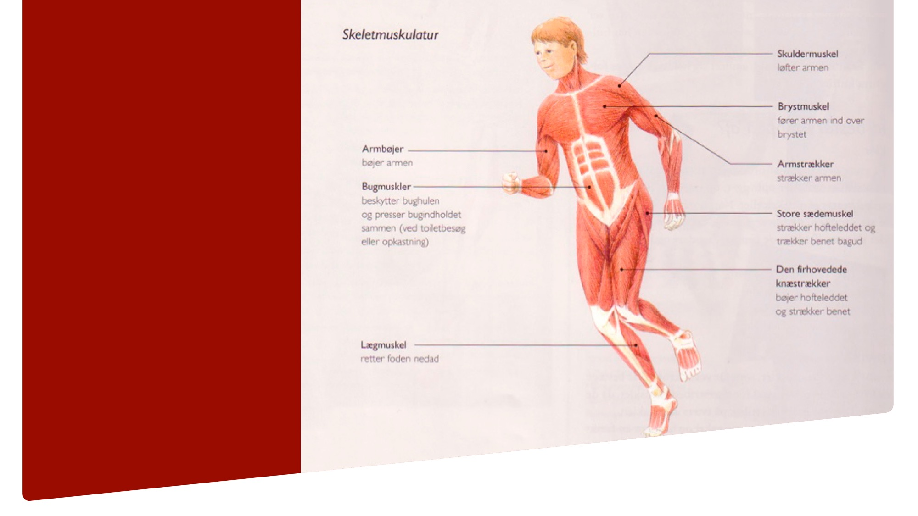
HVILKE MUSKLER
BRUGTE I UNDER
ØVELSERNE?
Alle rettigheder forbeholdes af DBU. Mekanisk, elektronisk, fotografisk eller anden gengivelse, kopiering, ændring mv. af nærværende eller dele af nærværende materiale er ikke tilladt uden forudgående skriftlig tilladelse fra DBU.

Slide 12
HVILKE STYRKER KAN IDRÆT OG BEVÆGELSE HJÆLPE DIG MED AT OPBYGGE?
Sportsgren
Ud-holdenhed
Bevæge-
lighed
Styrke
Koordi-
nation
Udholdenhed – Evnen til at arbejde hårdere og i længere tid.
Bevægelighed –Bedre bevægelsesudslag i led og ledkæder, hvilket mindsker risikoen for skader.
Styrke –Kroppens evne til at udvikle kraft, stærkere muskler; også hjerte.
Koordination – Evnen til at samordne kroppen og dens muskulatur.
Hvis man ikke i forvejen går til sport, kan det være svært at starte i en sen alder. Hvilke grunde og forhindringer, kan der være til, at man ikke går til sport?
Det er aldrig for sent at starte, og der er mange klubber, som står klar til at tage imod dig! Kontakt dem, og forhør dig om hvad de kan tilbyde dig, der hvor du er, både geografisk og mentalt.
Alle rettigheder forbeholdes af DBU. Mekanisk, elektronisk, fotografisk eller anden gengivelse, kopiering, ændring mv. af nærværende eller dele af nærværende materiale er ikke tilladt uden forudgående skriftlig tilladelse fra DBU.

Slide 13

Modul 3: Kost
Y-tallerken:
2/5 grøntsager (mindst to forskellige slags).
2/5 brød, kartofler, ris eller pasta (fuldkornsprodukter).
1/5 kød, fjerkræ, fisk, æg og ost.
Når der skal tænkes i Y-tallerkenen er det nemmest at bruge det til det varme måltid, fordi der her oftest er kød, kartofler og grøntsager, men det kan også sagtens være frokosten.
Ved at inddele tallerkenen som et Y, vil det gøre det nemmere, at spise en sund og varieret kost og få en god balance imellem mængden af hver af de tre dele.
En tallerken, der indeholder mange farver, vil ofte være et tegn på en varieret kost. Der er forskel på størrelsen af tallerkener, og det gælder om at spise på en medium stor tallerken; så får man en passende mængde mad.
I gryderetter skal der være dobbelt så meget grøntsagsfyld, som kød eller fisk.
Alle rettigheder forbeholdes af DBU. Mekanisk, elektronisk, fotografisk eller anden gengivelse, kopiering, ændring mv. af nærværende eller dele af nærværende materiale er ikke tilladt uden forudgående skriftlig tilladelse fra DBU.

Slide 14
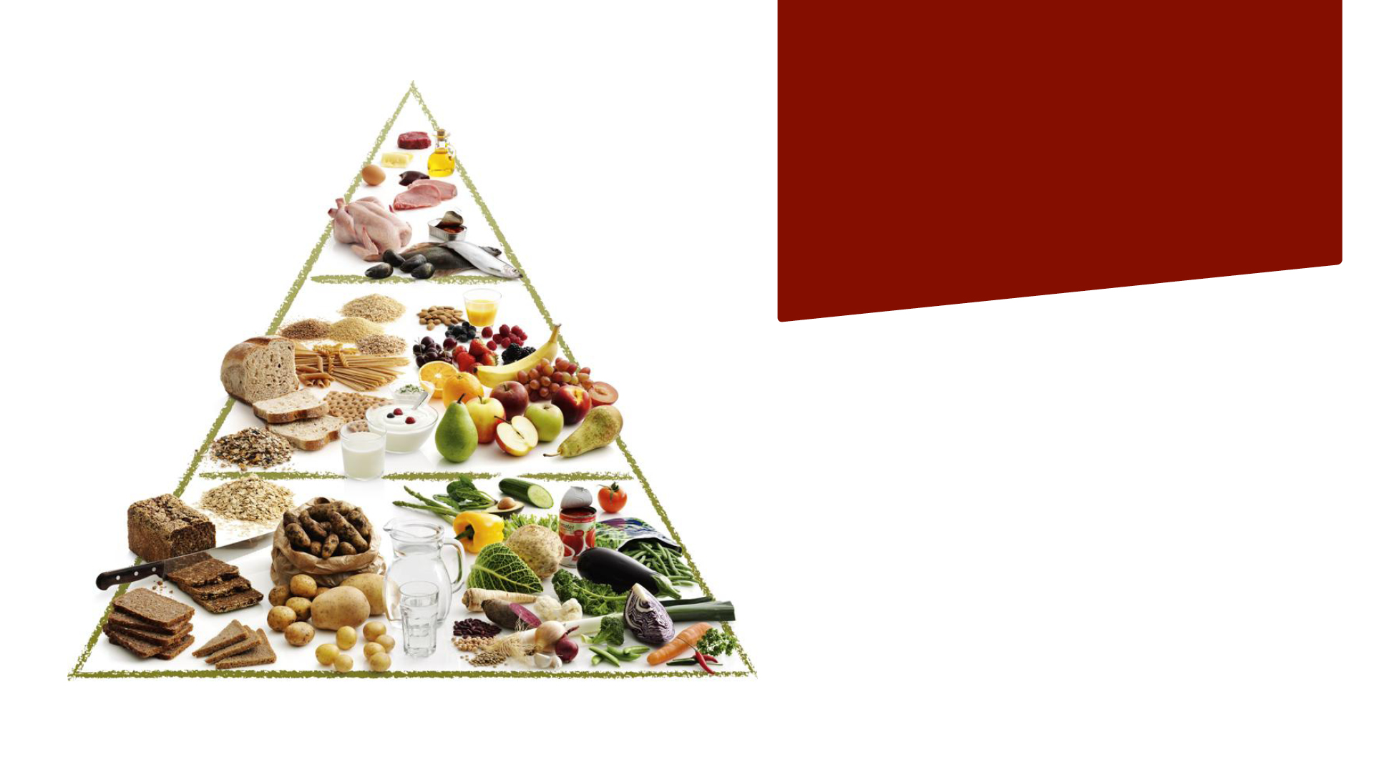
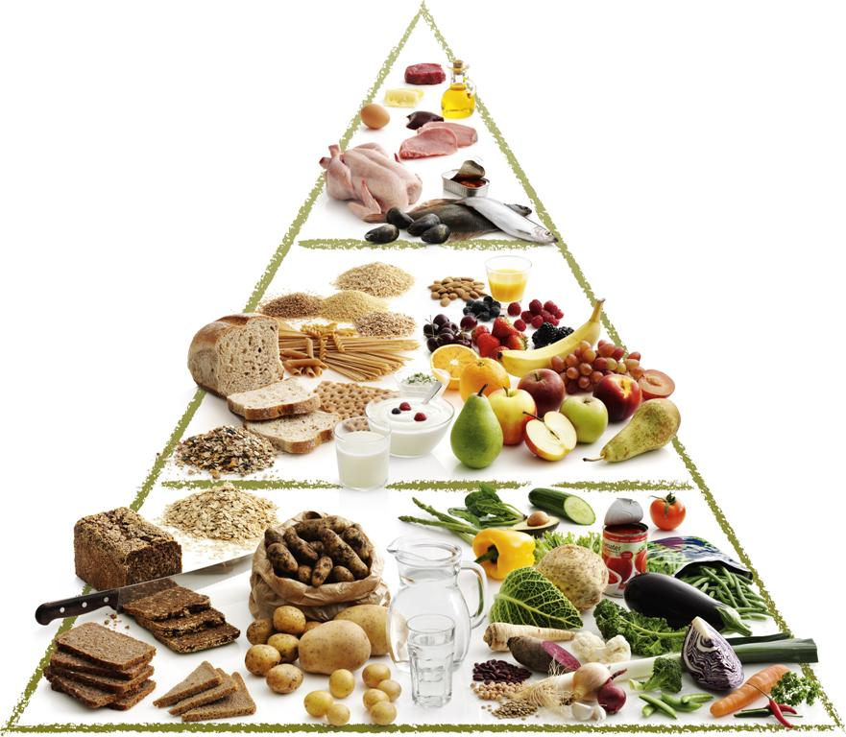
Øvelse 3A:
’Sundhedsstyrelsens kostråd’
Alle rettigheder forbeholdes af DBU. Mekanisk, elektronisk, fotografisk eller anden gengivelse, kopiering, ændring mv. af nærværende eller dele af nærværende materiale er ikke tilladt uden forudgående skriftlig tilladelse fra DBU.

Slide 15


KALORIER HVAD ER DET?
(MAD ER KROPPENS BENZIN)
Kroppen forbrænder energi fra maden ligesom en bil forbrænder benzin, når den skal køre.
Hvis man bliver ved med at fylde benzin i en bil uden at køre med den, flyder tanken over og benzinen ryger ud. I et menneske kan maden bare ikke ’flyde over’.
Når man taler om energi i forbindelse med kost, menes den energi, som udvikles, når de næringsrige dele af maden nedbrydes, og bruges af kroppen.
Energien i maden måles i kilojoule (KJ) eller i kalorier (kcal) 1 kcal = 4,2KJ.
Voksne danskere spiser i gennemsnit en kost hvor 35% af energien kommer fra fedt, 50% fra kulhydrat, 15% fra protein. Det anbefalede indhold i en sund kost er højest 32% fedt, 50-60% fra kulhydrat og 10-20% fra protein.
Alle rettigheder forbeholdes af DBU. Mekanisk, elektronisk, fotografisk eller anden gengivelse, kopiering, ændring mv. af nærværende eller dele af nærværende materiale er ikke tilladt uden forudgående skriftlig tilladelse fra DBU.

Slide 16

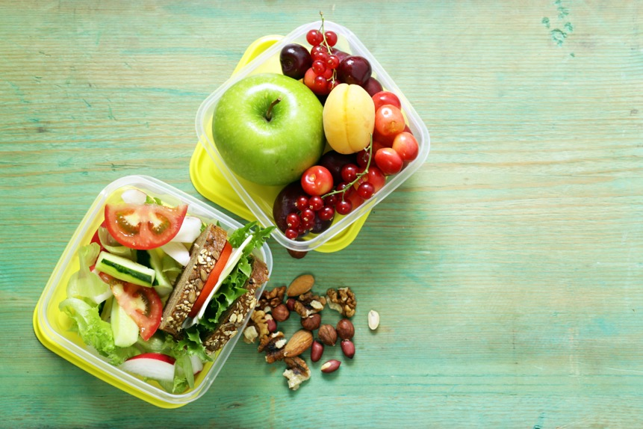
FROKOST
Øvelse 3B: ’Regn på energiindholdet
i frokosten’
Regn på energien i følgende frokoster:
To stykker rugbrød med pålæg (100g rugbrød, vælg selv pålæg)
Pastasalat med grøntsager og kylling (200g pasta, 100g kylling og 100g grøntsager)
Tre pølsehorn (200g hvidt brød og 100g pølser)
I kan finde energiindholdet i de enkelte delelementer ved at klikke HER
Alle rettigheder forbeholdes af DBU. Mekanisk, elektronisk, fotografisk eller anden gengivelse, kopiering, ændring mv. af nærværende eller dele af nærværende materiale er ikke tilladt uden forudgående skriftlig tilladelse fra DBU.

Slide 17
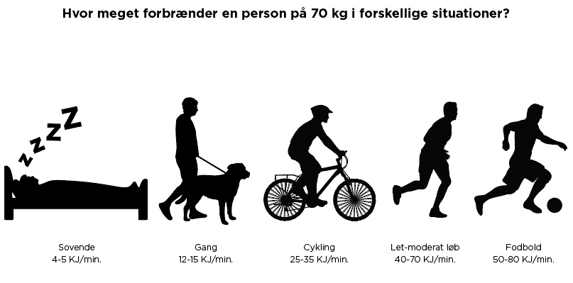
Hvor meget forbrænder en person på 70 kg i forskellige situationer?
Øvelse 3B:
’Kalorie walk-and-talk’
Alle rettigheder forbeholdes af DBU. Mekanisk, elektronisk, fotografisk eller anden gengivelse, kopiering, ændring mv. af nærværende eller dele af nærværende materiale er ikke tilladt uden forudgående skriftlig tilladelse fra DBU.

Slide 18

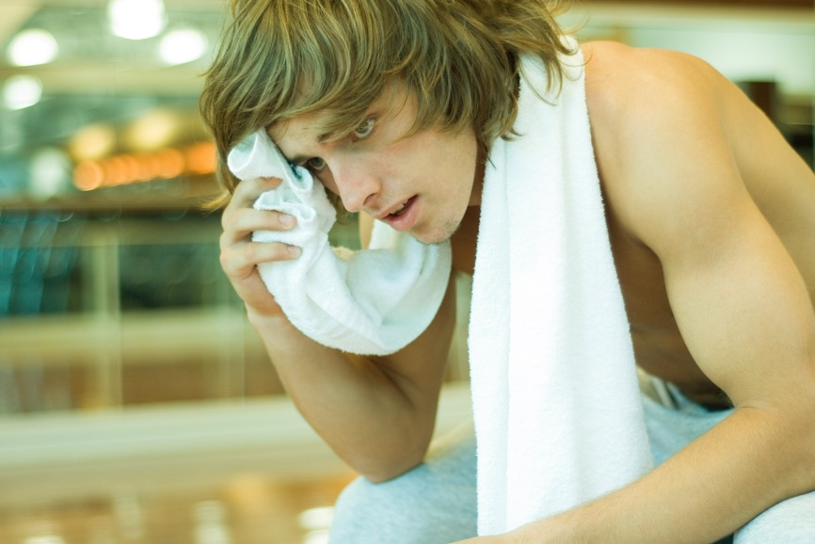
Modul 4: Træning og intensitet
Hvornår ’virker det’, når jeg træner?
Energiforbruget under fysisk aktivitet stiger, hvis intensiteten stiger.
Når intensiteten stiger, slår hjertet hurtigere = højere puls.
Man begynder at svede og har svært ved at trække vejret.
Fodbold er et godt eksempel på en træningsform med høj intensitet, fordi man får pulsen højt op. Hvis du måler din puls i løbet af en kamp, vil den oftest være omkring eller over 170 slag/min.
Hvis du går en tur eller går i skole, vil din puls oftest være omkring 100 slag/min, og mens du sidder eller ligger ned, vil din puls oftest være mellem 50-75 slag/min.
Alle rettigheder forbeholdes af DBU. Mekanisk, elektronisk, fotografisk eller anden gengivelse, kopiering, ændring mv. af nærværende eller dele af nærværende materiale er ikke tilladt uden forudgående skriftlig tilladelse fra DBU.

Slide 19

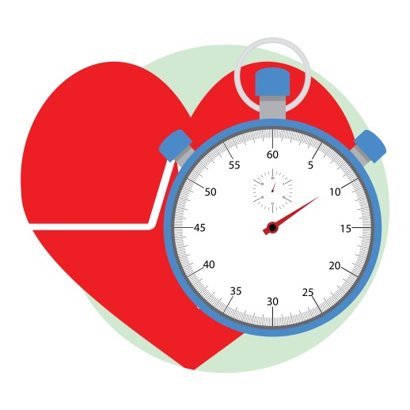
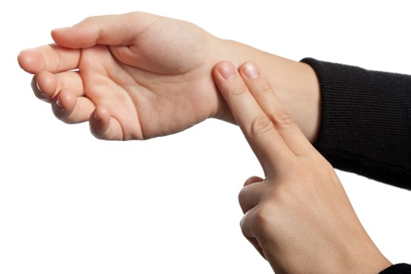
Øvelse 4A: ’Mål din egen puls’
Hjertet pumper blodet rundet i kroppen herunder musklerne.
Blodet er det der giver ilt og næring til musklerne.
Næring og iltbehovet stiger i musklerne efterhånden som intensiteten øges.
Det antal gange hjertet trækker sig sammen og pumper blod rundt i kroppen hvert minut, kan måles og kaldes pulsfrekvensen.
Den høje puls man får under træning med høj intensitet, er med til at give en forebyggende effekt på vores sundhed, det det træner hjertet.
Mål din puls:
Du måler pulsen manuelt ved at trykke let med fingrene (ikke tommelfingeren) på håndleddet eller halspulsåren.
Puls angives i ”hjerteslag pr. Minut”, og du kan eksempelvis tælle pulsslag i 15 sekunder og derefter gange med 4.
Alle rettigheder forbeholdes af DBU. Mekanisk, elektronisk, fotografisk eller anden gengivelse, kopiering, ændring mv. af nærværende eller dele af nærværende materiale er ikke tilladt uden forudgående skriftlig tilladelse fra DBU.

Slide 20
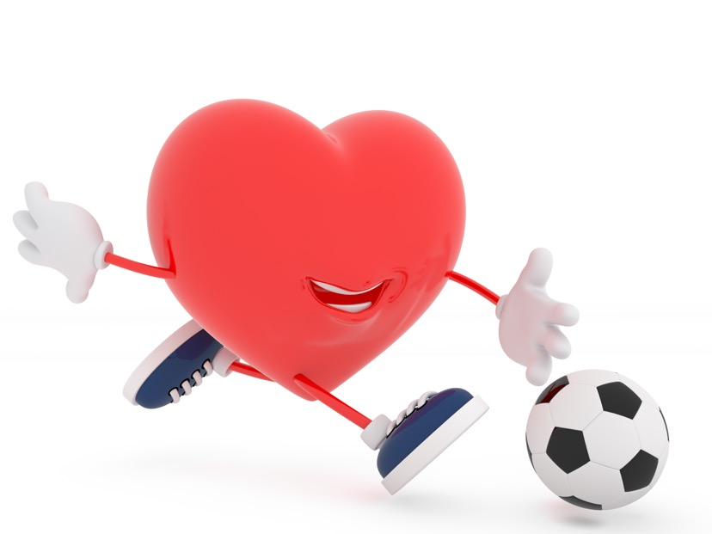


VI HAR ALLE FORSKELLIG PULS …
… Og derfor kan man ikke direkte sammenligne det tal man får.
Til gengæld kan man, hvis man kender sin maksimale puls, regne ud, hvad belastningen er for en given aktivitet.
Husk, at man ikke kan forandre sin maksimale puls gennem træning, den har en øvre grænse. Den ændrer sig altså ikke ved træning. Derimod kan træning gøre, at en given aktivitet ikke føles lige så hård og ikke er lige så belastende, som før man kom i form.
Alle rettigheder forbeholdes af DBU. Mekanisk, elektronisk, fotografisk eller anden gengivelse, kopiering, ændring mv. af nærværende eller dele af nærværende materiale er ikke tilladt uden forudgående skriftlig tilladelse fra DBU.

Slide 21
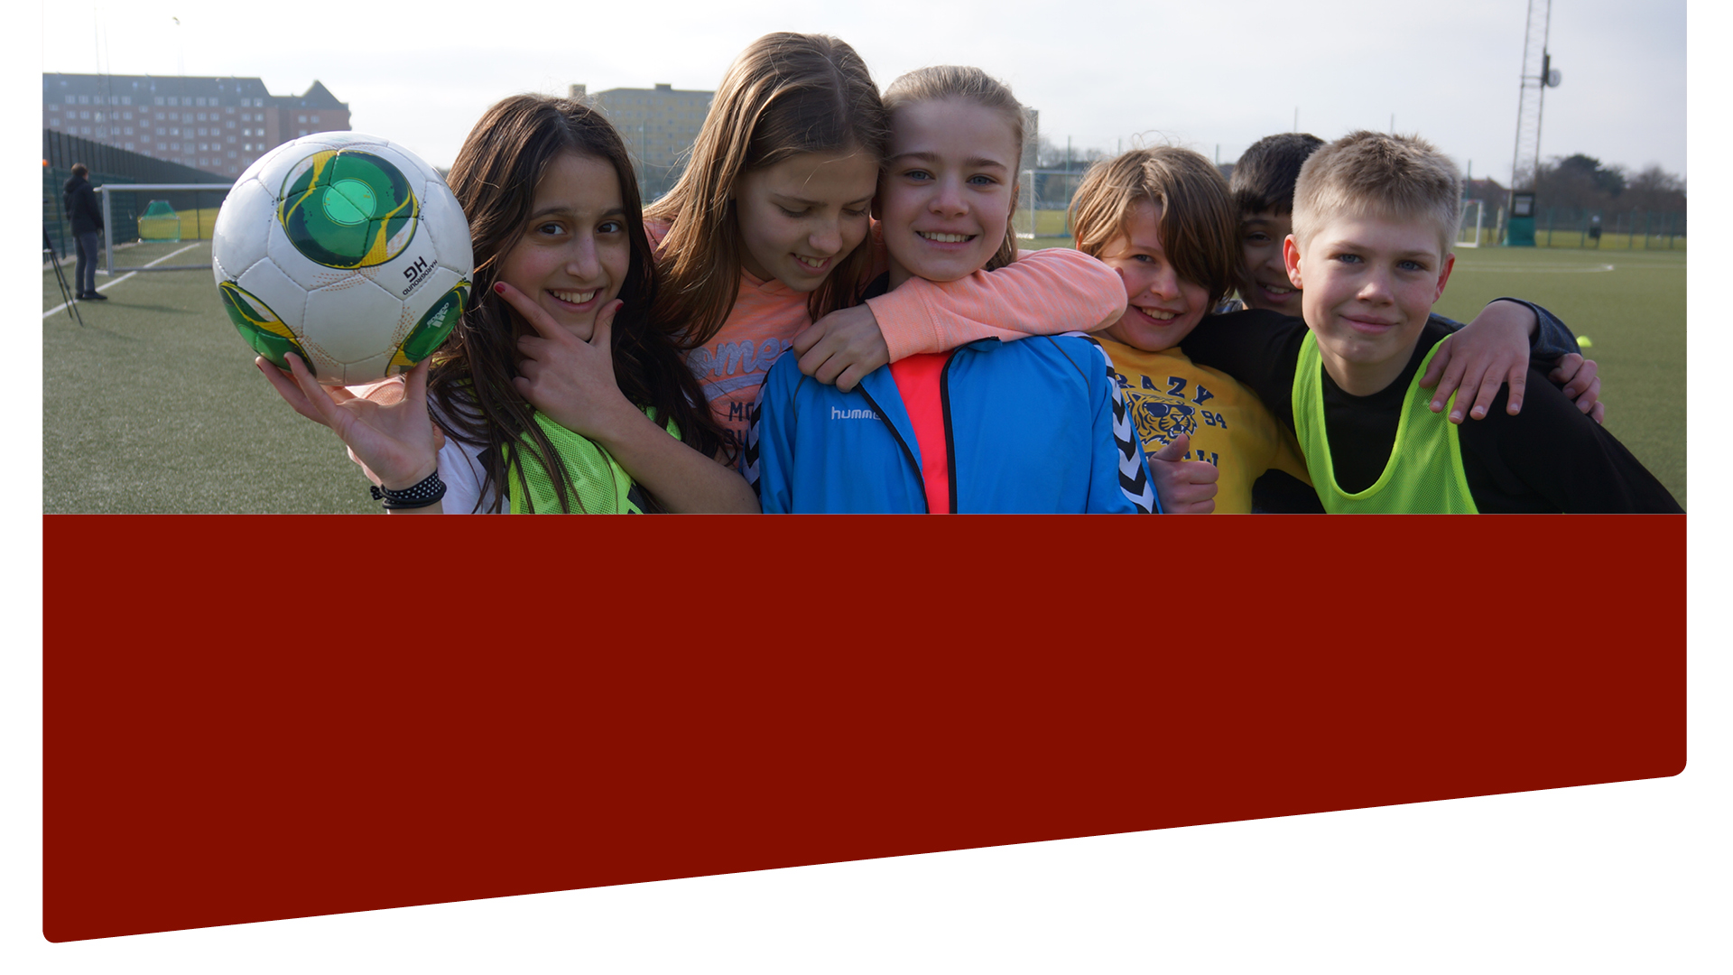
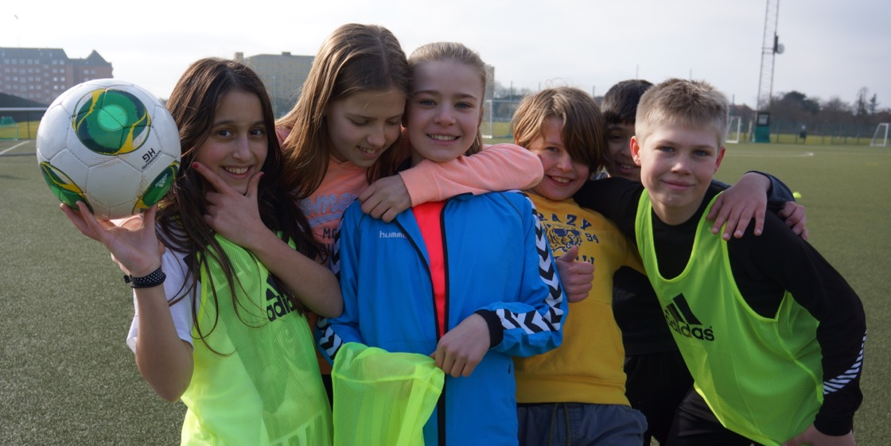
FODBOLD – ET SUNDT BOLDSPIL
Udløser høj puls til gavn for hjertekredsløbssundhed.
Indeholder mange vendinger som stimulerer muskel- og knoglevækst.
Har lav skadesrisiko.
Er involverende og motiverende.
Øger balanceevnen.
Alle rettigheder forbeholdes af DBU. Mekanisk, elektronisk, fotografisk eller anden gengivelse, kopiering, ændring mv. af nærværende eller dele af nærværende materiale er ikke tilladt uden forudgående skriftlig tilladelse fra DBU.

Slide 22
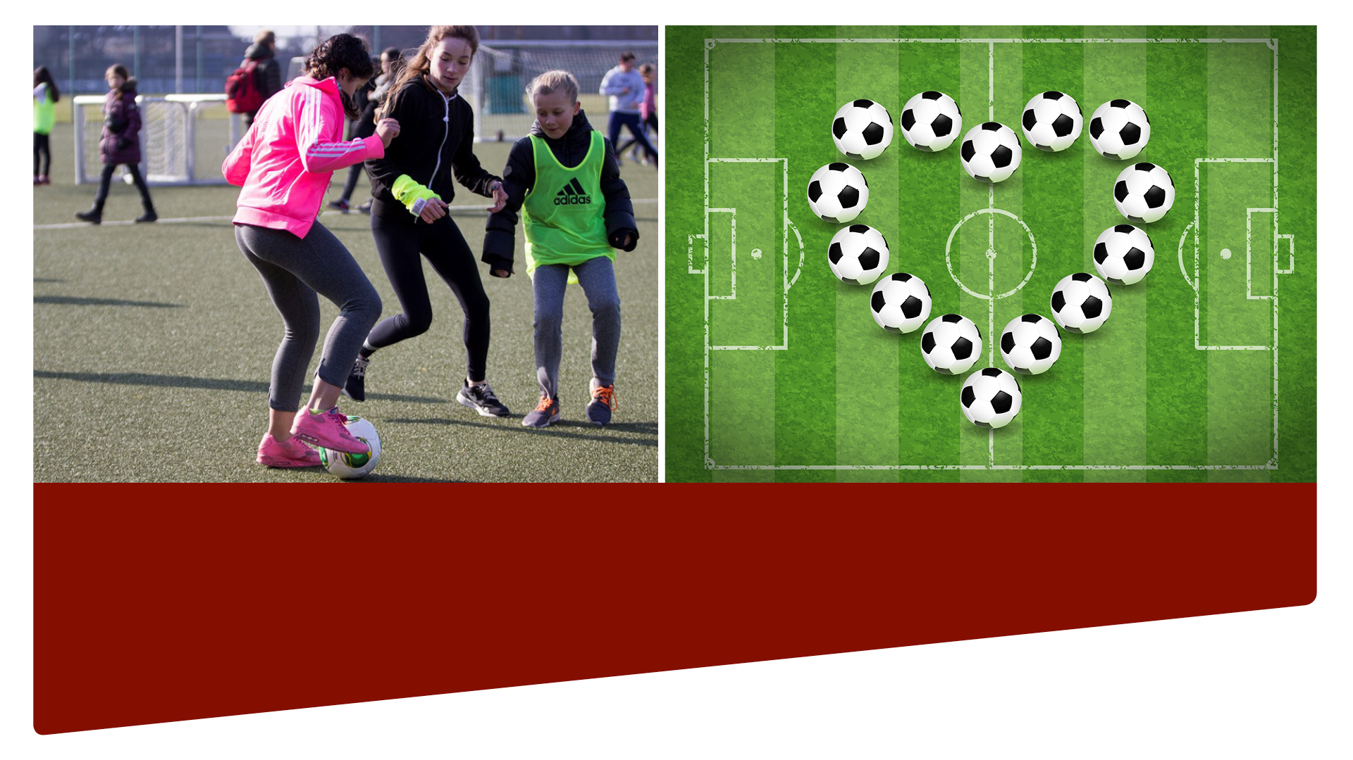
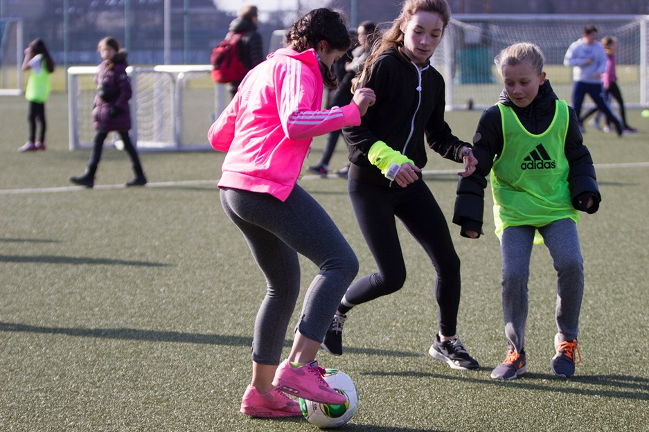
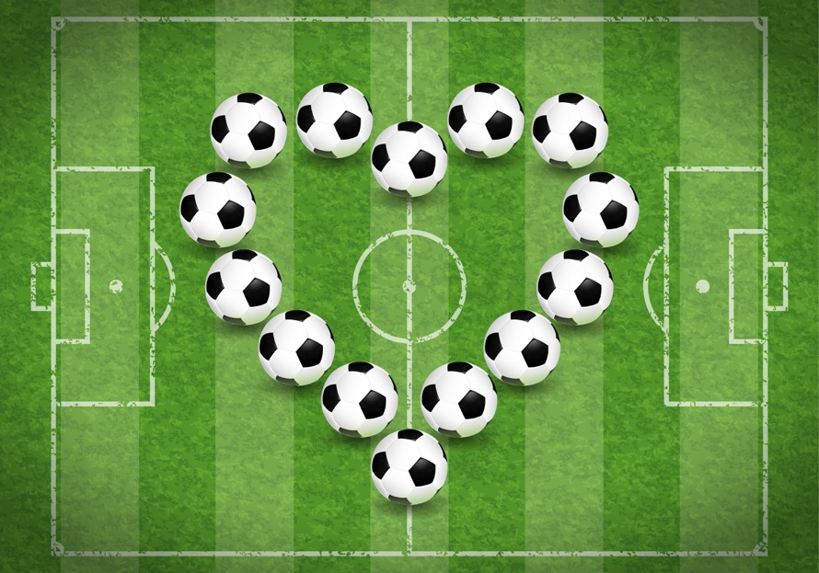
Øvelse 4B:
’Småspil – få pulsen op!’
Alle rettigheder forbeholdes af DBU. Mekanisk, elektronisk, fotografisk eller anden gengivelse, kopiering, ændring mv. af nærværende eller dele af nærværende materiale er ikke tilladt uden forudgående skriftlig tilladelse fra DBU.

Slide 23
AFRUNDING – TAK FOR I DAG
Alle rettigheder forbeholdes af DBU. Mekanisk, elektronisk, fotografisk eller anden gengivelse, kopiering, ændring mv. af nærværende eller dele af nærværende materiale er ikke tilladt uden forudgående skriftlig tilladelse fra DBU.

